Slide 1
Біофізика
Вступ

Slide 2
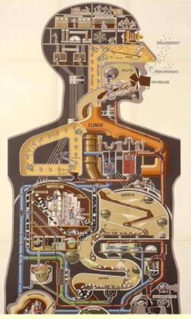
Біофізика
галузь науки, яка вивчає живу природу через фізичні та фізико-хімічні явища зародження, формування, життєдіяльність, відтворення життя на всіх рівнях, починаючи з молекул, клітин, органів та тканин, закінчуючи організмами системами та біосфери і ноосфери в цілому.
Це теоретична
основа фізіології
людини

Slide 3
Теоретична будова і моделі біофізики засновані на фізичних поняттях енергії, сили, типів взаємодії, на загальних поняттях фізичної кінетики, термодинаміки. Ці поняття відображають природу основних взаємодій і законів руху тіл, що, як відомо, складає предмет фундаментальної природничої науки – фізики.
В центрі уваги біофізики лежать біологічні процеси і явища.
Біофізика вивчає фізичну основу процесів, які відбуваються у біологічних системах.
Біологічною системою є сукупність живих організмів, окремий живий організм і будь-яка його частина, наприклад, орган, тканина, сукупність клітин, окрема клітина, частина клітини, метаболіти, ферменти, рецептори, які взаємодіють і взаємоперетворюються у складі живого організму

Slide 4
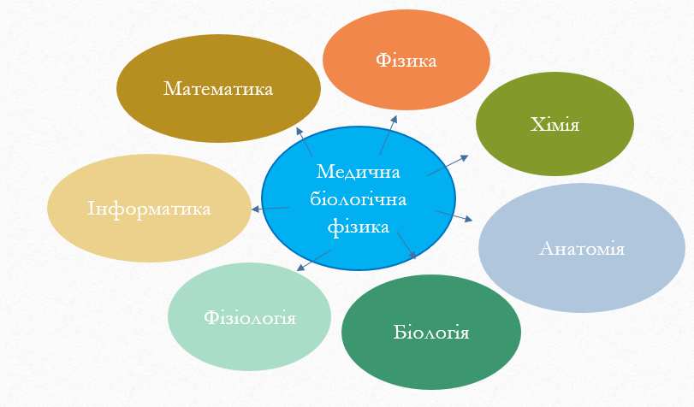

Slide 5
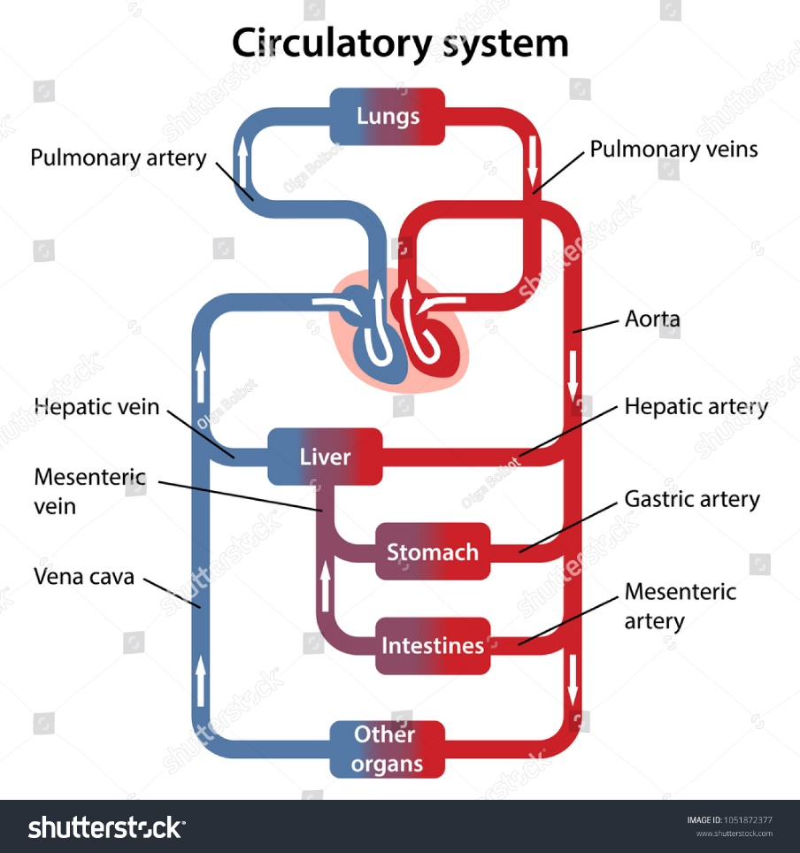
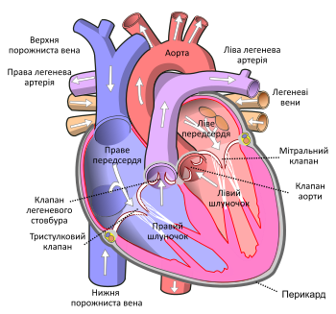
Незважаючи на складність і взаємозв’язок різних процесів в організмі людини, часто серед них можна виділити такі, які є близькими до фізичних.
Наприклад,
такий складний фізіологічний процес, як кровообіг, за своєю природою є фізичним, бо пов’язаний
з течією рідини (гідродинаміка),
розповсюдженням великих коливань за судинами (коливання і хвилі)
механічною роботою серця (механіка);
генерацією біопотенціалів (електрика) тощо;

Slide 6
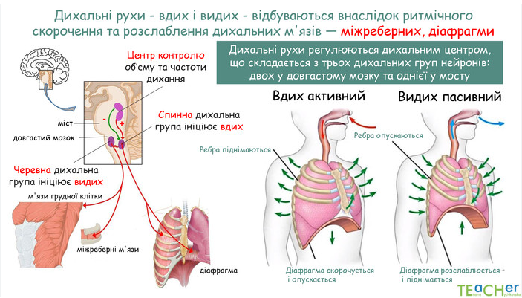
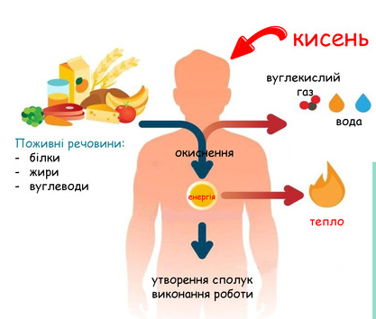
дихання пов’язане
з рухом газу (аеродинаміка),
тепловіддачею (термодинаміка),
випаровуванням (фазові перебудови) тощо.
Дослідження фізики таких мікропроцесів необхідно для правильної оцінки стану організму, природи деяких захворювань, дії ліків, призначення правильного курсу лікування тощо.
Цим і займається наука біофізика

Slide 7
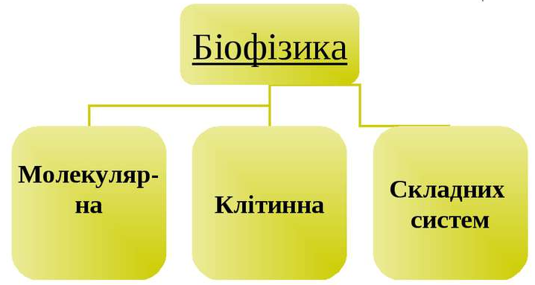
ОСНОВНІ розділи біофізики

Slide 8
Розділи біофізики
1. Молекулярна біофізика вивчає фізико-хімічні властивості та функціональну роль біологічних макромолекул (біополімерів) та молекулярних комплексів (ультраструктур) живих організмів, які створюють функціональні одиниці клітин, характер їхньої взаємодії з іонами, молекулами та радикалами, їхню просторову будову й енергетику процесів, що в них відбуваються;

Slide 9
1. Молекулярна біофізика
Вивчає будову та фізико-хімічні властивості, біофізику молекул

Slide 10
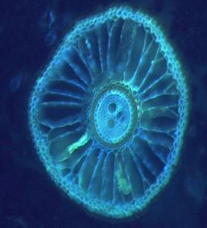
Розділи біофізики
2. Біофізика клітини вивчає фізико-хімічні основи функціонування клітини, будову й основні функції біологічних мембран (поверхневої плазматичної мембрани та мембран внутрішньоклітинних органоїдів):
їх проникності, адгезивності, каталітичної активності, електро- та хімозбудливості;
енергетичні процеси клітини, її механічні та електричні властивості

Slide 11
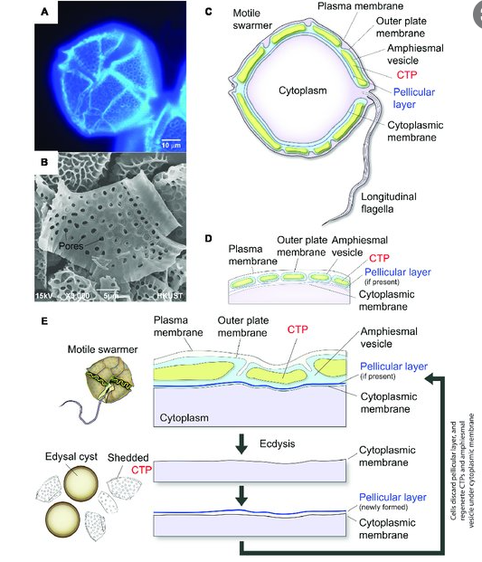
2. Біофізика клітини
Вивчає особливості будови та функціонування клітинних та тканинних систем

Slide 12
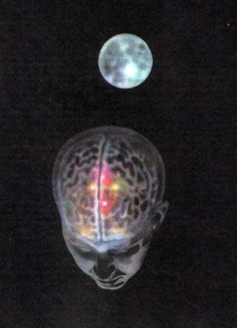
Розділи біофізики
3. Біофізика складних систем досліджує явища та механізми системогенезу (еволюція, індивідуальний розвиток) та функціонування живих організмів чи біоценозів (соціуму), проблеми регулювання й саморегулювання на рівні клітин, органів, організмів та біоценозів і біосфери в цілому

Slide 13
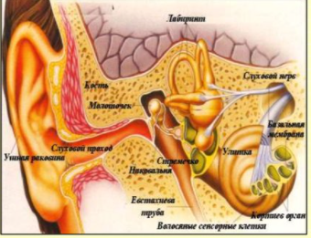
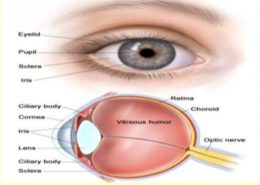
3. Біофізика складних систем
вивчає моделі біологічних процесів, зокрема різноманітні сенсорні системи, проблеми біологічного розвитку, принципи регуляції внутрішнього середовища організму.
Сенсорні системи організму: біофізика зору, слуху, органів відчуття, принципи перетворення рецепторами енергії світлових та звукових хвиль в енергію нервових імпульсів

Slide 14
Розділи біофізики
4. Теоретична і математична біофізика розглядає теоретичні основи біофізики, зокрема, питання кінетики і термодинаміки, здійснює математичне моделюванн біологічних процесів, структури та властивостей окремих макромолекул і субклітинних утворень (макромолекулярних комплексів

Slide 15
Розділи біофізики
5. Прикладна біофізика здійснює цільові дослідження питань прикладного характеру та використання знань, методів, контролю чи керування явищами задля прикладних розробок та їхнього застосування: медична, екологічна та технічні (біотехнічні) чи технологічні їх напрямки:

Slide 16
– біоінформатика, саме з позиції комунікацій, програм та читання, запису, трансляції, сприйняття, обробки сигналів у природних біосистемах є ґрунтовним розділом біофізики сенсорних систем – психофізика, комунікативна та ергономічна біофізика;
– біометрія – метрологічна, медична, ергономічна, біотехнічна, екологічна;
– біомеханіка пов'язує функції та структуру опорно-рухового апарату з рухом біосистем – протезування, робототехніка, ергономіка, дизайн, архітектура;
– біофізика еволюційних процесів та індивидуальний розвиток –системогенез, гомеостаз, формоутворення, провідні чинники норми розвитку та життєдіяльності, патогенезу і їхні оздоровчий чи реабілітаційний, біомедичний, психофізичний аспекти);
– біофизіка періодичних (циклічних) процесів – біоритмологія та хрономедицина, адаптаційні механізми, періодичні процеси, фізичні умови та стимули для компенсації чи посилення дії періодичних умов природних чи штучних джерел впливу;
– екологічна гео-біофізика – дослідження, класифікація біофізичних аномалій геофізичного та антропогенного походження, контроль та запобігання і профілактика їх негативного впливу;
– біофізичні продуктивні технології – біонічний, нанотехнологічний, фармакологічний, харчовий чи біопродуктивний напрямки (отримання біогазу, рідке біопальне чи технічні розчинники та масла, селективні та конструкційні матеріали тощо)

Slide 17
Розділи біофізики
6. Біомеханіка
розділ біофізики, у якому розглядаються механічні властивості живих тканин і органів, також механічні явища, які відбуваються як з цілим організмом, так із його окремими органами.

Slide 18
6.1. Елементи біомеханіки опорно-рухового апарату людини
Опорно-рухова система людини, що складається із з’єднаних між собою кісток скелета і м’язів, являє собою з точки зору біомеханіки сукупність важелів, що підтримують людину у стані рівноваги.

Slide 20
6.2. Механічні коливання та хвилі
Механічні коливання – це рух тіла, що виведене з положення рівноваги, в ході якого тіло багатократно рухається по одній і тій же траєкторії, проходячи одні і ті ж точки простору через рівні проміжки часу

Slide 21
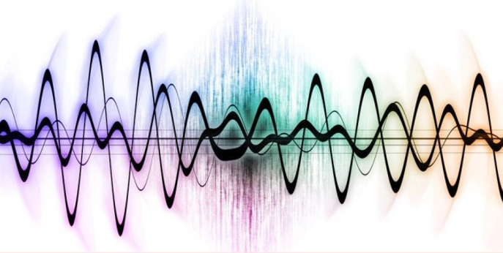

Slide 22
6.3. Біоакустика (звук, ульразвук, інфразвук)
Медична акустика – розділ акустики, в якому досягнення цієї науки про звуки використовують для створення приладів та технологій для діагностичних та терапевтичних цілей.

Slide 23
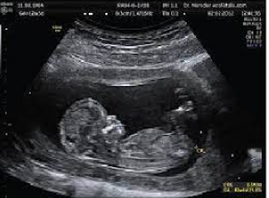
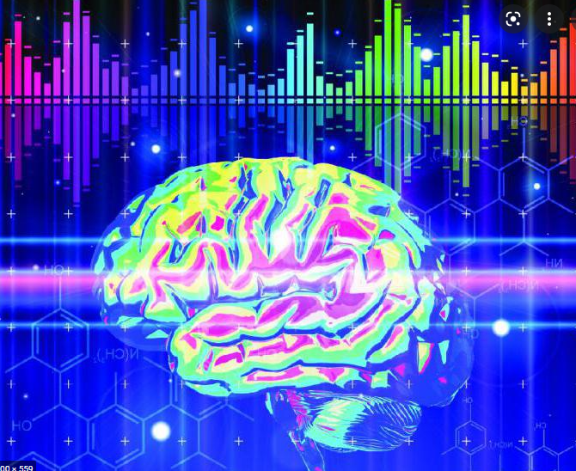

Slide 24
6.4. Біореологія та гемодинаміка
Реологія – наука, що вивчає плинність і деформацію речовини, біореологія займається плинністю біологічних середовищ, а гемореологія вивчає реологію крові. Реологічні питання, пов’язані з деформацією і плинністю стоять особливо гостро, коли рідина тече по судинах дуже малих діаметрів.
Гемодинаміка - галузь фізіології, яка вивчає закономірності руху крові кровоносними судинами. Частина гідродинаміки – розділу фізики, що вивчає рух рідин.

Slide 26
Вчені, що зробили істотний внесок у розвиток біофізики
Ейлер (1707-1783) - закони теорії гідродинаміки, для пояснення руху крові по судинах
Лавуазьє (1780) - вивчав обмін енергії в організмі
Гальвані (1786) - основоположник вчення про біопотенціалів, про тваринну електрику
Гельмгольц (1821) – визначив швидкість поширення процесів збудження вздовж нерва
Рентген - намагався пояснити механізми м'язового скорочення з позиції п’єзоефектів Арреніус- закони класичної кінетики для пояснення біологічних процесів
Ломоносов - закон збереження і перетворення енергії
Сєченов - вивчав транспорт газу в крові
Лазарєв - основоположник вітчизняної біофізичної школи
Полінг - відкриття просторової структури білка
Уотсон і Крик - відкриття подвійної структури ДНК
Ходжкин, Хакслі, Катц - відкриття іонної природи біоелектричних явищ
Пригожин -теорія термодинаміки необоротних процесів
Ейген - теорія гіперциклу, як основа еволюції
Сакман, Неер - встановили молекулярну структуру іонних каналів

